Slide 1

परमेश्‍वरमाथिको निष्ठा वा विश्‍वासमा जीउनु
मे २३, 2026 का लागि पाठ ८

Slide 2

“विश्वास भनेको हामीले आशा गरेका कुराको वास्तविकता देखाउने कुरा हो; यो हामीले देख्न नसक्ने कुराहरूको प्रमाण हो।”
(हिब्रू ११:१)

Slide 3

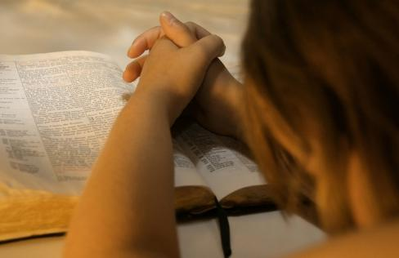
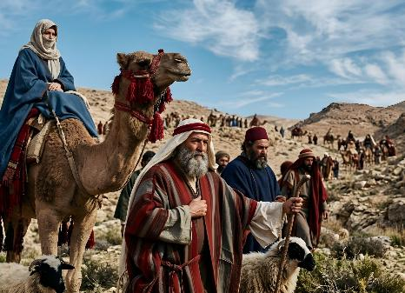
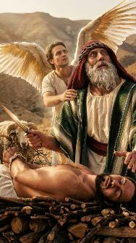


परमेश्वरको ज्ञान, बाइबल अध्ययन र प्रार्थना हाम्रो जीवनमा रूपान्तरण ल्याउने तत्व बन्नका लागि एउटा समान तत्व आवश्यक छ: विश्वास।
विश्वास बिना यी तत्वहरू केवल ज्ञान मात्र रहन्छन्, वा अर्थहीन कर्मकाण्डमा सीमित हुन्छन्।.
तर विश्वाससहित, यी तत्वहरू शक्तिशाली बन्छन् र हामीलाई हाम्रो आत्मिक अनुभवको उच्चतम शिखरसम्म पुर्‍याउँछन्: “विश्वास गर्नेका लागि सबै कुरा सम्भव छ।” (मर्कुस ९:२३)
विभिन्‍न प्रकारका विश्‍वास:
विश्‍वास र चिन्ह
विश्‍वासको नाप
विश्‍वास र भावना
विश्वास के हो?
विश्वासको परिभाषा र वृद्धि
येशूका विश्‍वास

Slide 4

विभिन्‍न खालका विश्‍वासहरू

Slide 5

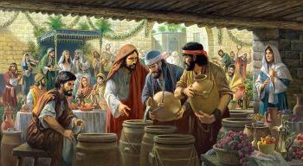
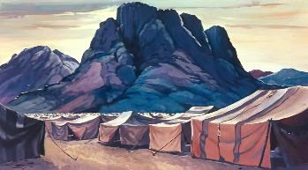
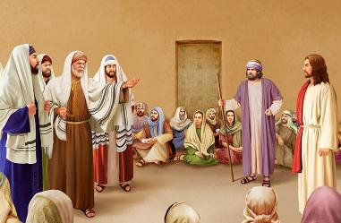

विश्‍वास र चिन्हहरू
“यदि तिमीहरूले चिन्हहरू र अचम्मका कामहरू देखेनौ भने, तिमीहरूले कहिल्यै विश्वास गर्ने छैनौ,” येशूले उनलाई भन्नुभयो। (यूहन्ना ४:४८)
चिन्ह भनेको प्रेरित सन्देशलाई पुष्टि गर्न वा दिव्य अधिकारलाई समर्थन गर्न दिइने विशेष संकेत वा प्रदर्शन हो। यद्यपि चिन्ह सामान्यतया एउटा अद्भुत (चमत्कारिक) घटनाका रूपमा बुझिन्छ—जस्तै काना गाउँको विवाह (यूहन्ना २:११)—तर इस्राएलीहरूले परमेश्वरको आराधना गर्न सिनै पर्वतको सामु डेरा जमाउने कुरा पनि (प्रस्थान ३:१२) चिन्हकै रूपमा दिइएको थियो।
फरिसीहरूले येशूलाई उहाँ नै मसीह हुनुहुन्छ भन्ने प्रमाण दिन कुनै प्रकारको चिन्ह देखाउन मागे, ताकि उनीहरूले उहाँमा विश्वास गर्न सकून् (मर्कूस ८:११)।
आफ्नो अविश्वासलाई जायज ठहर्याउन चिन्ह माग्दा येशू खिन्न हुनुभयो (मर्कूस ८:१२)। जब कसैले विश्वास गर्न चाहँदैन, कुनै पनि चिन्हले उसलाई विश्वस्त पार्न सक्दैन।
परमेश्वरले उहाँको वचन र प्रकृतिमा पर्याप्त प्रमाण दिनुभएको छ, ताकि विश्वास गर्न चाहनेले विश्वास गर्न सकून्। तर सधैं शङ्काको ठाउँ पनि रहन्छ। त्यसैले येशूले “नदेखीकनै विश्वास गर्नेहरूलाई” विशेष आशिष दिनुभयो (यूहन्ना २०:२९)।

Slide 6



विश्‍वासको नाप
“उहाँले भन्नुभयो, ‘यदि तिमीहरूसँग तोरीको दाना जत्तिकै सानो विश्वास भए पनि, तिमीहरूले यो किम्बुको रूखलाई भन्न सक्छौ, “उखेलिएर समुद्रमा रोपिनु,” र त्यो तिमीहरूको कुरा मान्नेछ’ ” (लूका १७:६)।
विभिन्‍न खालका विश्‍वासहरू छन्
प्रेरितहरूका विश्‍वास
पत्रुसको विश्‍वास
बुबाको विश्‍वास
कनानी स्त्रीको विश्‍वास
कप्‍तानको विश्‍वास
स्टिफनको विश्‍वास
“तिमीहरूसँग किन विश्वास छैन?” (मर्कूस ४:४०)
अल्प विश्वास भएका मानिस!” मत्ती १४:३१
“मेरो कमजोर विश्वासलाई सहायता गर्नुहोस्।” मर्कूस ९:२४
“तिम्रो विश्वास महान् छ।”” (मत्ती १५ २८)
“मैले इस्राएलमा पनि यस्तो महान् विश्वास पाएको छैन।” लूका ७:९
““विश्वासले भरिएको मानिस” प्रेरित ६:५
“अविश्वासका जराहरू उखेले जाँदा विश्वास बढ्दै जान सक्छ भन्ने कुरा स्पष्ट छ। शंका क्रमशः हट्दै जानुपर्छ र त्यसको ठाउँमा दृढ विश्वास आउनुपर्छ। त्यसैले हाम्रो प्रार्थना यस्तो हुनुपर्छ: ‘हाम्रो विश्वास बढाइदिनुहोस्’ लूका १७:५
“पवित्र आत्माको कामद्वारा, बाइबलको अध्ययनद्वारा, र परमेश्वरसँगको हाम्रो अनुभवद्वारा हामीले ‘तिमीहरूको विश्वास बढ्दै गएको छ’ (२ थेस्सोलिनिकी १:३) भन्ने कुरा देख्‍न सक्नेछौं।”

Slide 7



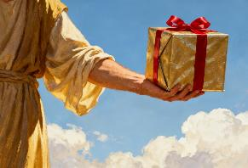

विश्‍वास र भावना
“किनकि अनुग्रहद्वारा, विश्वासमार्फत् तिमीहरूले उद्धार पाएका हौ—र यो तिमीहरूबाट होइन, यो परमेश्वरको वरदान हो।” (एफिसी २:८)
के विश्‍वास भावना वा मानवी तर्क मात्र हो ?
यस प्रश्नको उत्तर अत्यन्त महत्त्वपूर्ण छ। “मलाई उद्धार भएको महसुस हुन्छ” भन्नु र “मलाई थाहा छ म उद्धार भएको छु” भन्नु एउटै कुरा होइन।
तर हामी सुरुबाटै सुरु गरौँ।विश्वासको मूल (origin) के हो?बाइबल अनुसार, विश्वास मानिसको आफ्नै उत्पादन होइन—यो परमेश्वरबाट आउँछ। उहाँले नै हामीलाई विश्वास दिनुहुन्छ र यो एक वरदान (gift) हो।
जब हामी त्यो वरदानलाई सकारात्मक रूपमा स्वीकार गर्छौं—अर्थात् जब हामी विश्वास अभ्यास गर्न थाल्छौं—त्यो विश्वासले हामीभित्र विभिन्न आत्मिक अनुभवहरू उत्पन्न गर्छ, जस्तै:आनन्द (joy), शान्ति (tranquility), आत्मिक राहतको अनुभूति (a sense of spiritual relief) तर ध्यान दिनुपर्ने कुरा के हो भने—यी भावनाहरू विश्वासको आधार होइनन्, बरु विश्वासको फल (result) हुन्।
तर विश्वास (faith) आफैँमा भावना होइन; यो “निश्चय” र “दृढ विश्वास” हो (हिब्रू ११:1)यो हाम्रो मूड वा भावनामा निर्भर हुने कुरा होइन।जब म कमजोर महसुस गर्छु, वा मेरो उद्धार टाढा छ जस्तो लाग्छ, त्यही बेला मैले सबैभन्दा बढी विश्वास अभ्यास गर्नुपर्छ।

Slide 8

विश्‍वास के हो?

Slide 9

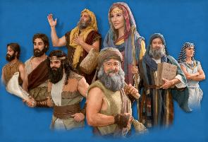
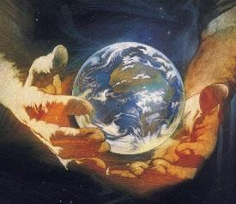
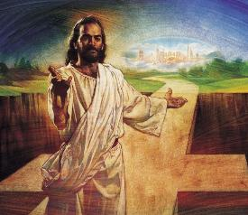
विश्‍वासको परिभाषा र बृद्धि
“विश्वासले हामीले आशा गरेका कुराहरूको वास्तविकता देखाउँछ; र यो नदेखिने कुराहरूको प्रमाण हो।” (हिब्रू ११:१)
“तिम्रो विश्वास जति सानो भए पनि त्यसलाई प्रयोग गर।”
बाइबल अध्ययन गर्नुपर्छ (रोमी. १०:१७)
यसलाई बढाउन प्रार्थना गर्नुहोस् (लूका १७:५)
शङ्कालाई ठाउँ दिनुहुन्‍न (मर्कूस ९:२३-२४)
मेरो विश्‍वास अरूमाथि भर पर्नुहुँदैन (मत्ती. २५:८)
पवित्र आत्माको आवाजलाई सुन्‍नु पर्छ (गलाती ५:२२)
निरन्तर विश्‍वासलाई प्रयोग गर्नुपर्छ (२ कोरन्थी ५:७)
हिब्रू ११:१, 3 र ६ ले हामीलाई विश्वास (faith) को एक व्यापक परिभाषा दिन्छ।विश्वासको सम्बन्ध हाम्रो परमेश्वरबारेको बुझाइसँग गहिरो रूपमा जोडिएको हुन्छ। यसले हामीलाई परमेश्वरलाई केवल एक विचार होइन, तर: सृष्टिकर्ता, र प्रतिफल दिने भनेर विश्वास गर्न अगुवाइ गर्छ।
यस अध्यायको बाँकी भागमा प्रेरित पावलले धेरै पुरुष र महिलाहरूको विश्वासबारे विस्तारमा वर्णन गरेका छन्।ती व्यक्तिहरू हाम्रो लागि उदाहरण र उत्साहका स्रोत हुन्, जसले हामीलाई प्रतिफलको प्रतीक्षा गर्दा हिम्मत नहार्न प्रेरित गर्छन्। हिब्रू 11 मा देखाइएझैँ, उनीहरूको जीवनले देखाउँछ कि साँचो विश्वासले कठिनाइ, प्रतीक्षा र परीक्षाका बीचमा पनि परमेश्वरप्रति निष्ठा कायम राख्छ।
हामीले देखेझैँ, सबैको विश्वास (faith) एउटै स्तरको हुँदैन। तर प्रश्न महत्वपूर्ण छ—मसँग जति विश्वास छ, त्यसलाई कसरी बढाउने?

Slide 10


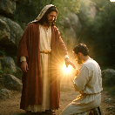
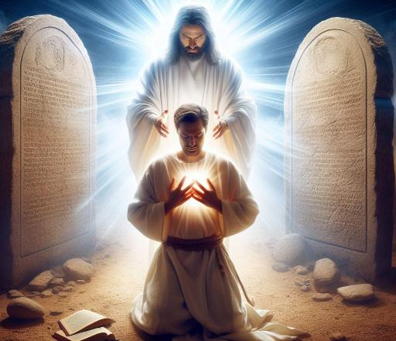
येशूका विश्‍वास
“यहाँ सन्त वा पवित्र जनहरूको धैर्य छ। यहाँ ती मानिसहरू छन् जसले परमेश्वरका आज्ञाहरू पालन गर्छन् र येशूको विश्वास राख्छन्।”” (प्रकाश १४:१२)
हामी, अर्थात् येशूको आगमन नजिकको समयमा बाँचिरहेका विश्वासीहरू, दुई कुराले अलग चिनिन्छौं—जसलाई हामीले “पालन गर्न” वा “सुरक्षित राख्न” भनिन्छ:👉 परमेश्वरका आज्ञाहरू र येशूको विश्वास (faith of Jesus) छ
“ व्यवस्था वा दश आज्ञाहरू र सुसमाचार (विश्‍वास) एक आपसमा गाँसिएका छन्। विश्‍वासबिना आज्ञा पालन गर्न सक्दैन न त आज्ञा पालन नगरि विश्‍वास गर्न सक्छ। तर ×येशूको विश्‍वास× के हो त?
येशूप्रति आज्ञाकारी हुनु उहाँको वचन पालन गर्नु
येशूसँग दैनिक अनुभव गर्नु
हाम्रो जीवनको केन्द्रबिन्दु येशूलाई बनाउनु
विश्‍वास अनुसारको जीवन बिताउनु
हाम्रो विश्‍वासको आधार येशू हुनुपर्छ
हाम्रो जीवनमा येशूलाई प्रतिबिम्बित गर्नुपर्छ
उहाँको अनुग्रहको बरदानलाई स्वीकार्नु
येशूमा विश्‍वास हुँदा हामी निर्दोष ठहरिन्छौं (रोमी ५:१), पवित्र हुन्छौं (प्रेरित २६:१८) र हामी परमेश्‍वरका सन्तान हुन्छौं (यूहन्‍ना १:१२)

Slide 11

“तपाईँ येशूमा भरोसा राख्‍नुहोस्, ताकि उहाँले तपाईँलाई चरण–चरण गरी सही बाटोमा अगुवाइ गर्नुहुनेछ। तपाईँ अघि बढ्दै जाँदा प्रत्येक कदममा आश्वासन र शक्ति पाउन सक्नुहुन्छ, किनकि तपाईँलाई पक्का हुन्छ कि तपाईँको हात उहाँको हातमा छ। तपाईँ ‘दौडेर पनि थाक्नुहुन्‍न, ‘हिँडेर पनि कमजोर पर्ने हुन्‍न’, किनकि विश्वासद्वारा तपाईँले बुझ्न सक्नुहुन्छ कि तपाईँको हात ख्रीष्टको हातमा छ। तपाईँ निराशामा डुब्नुहुन्‍न किनकि जब तपाईँ प्रभुलाई अझ बढी चिन्ने प्रयास गर्दै उहाँमा भरोसा राख्‍नुहुन्छ, तब तपाईँलाई यो निश्चय हुन्छ कि जो पूर्ण रूपमा उहाँमा भरोसा गर्नेहरूलाई कहिल्यै त्याग्नुहुन्न, उहाँ नै तपाईँको निरन्तर सहायक हुनुहुन्छ।”
एलेन जी, ह्वाइट, आवर फादर क्यर, अक्टोबर २७

